Slide 1



AI原生悬疑短剧
证词之外
Beyond Testimony
听见的，未必是真相。
8min+
72
100%
成片时长
镜头设计
AI生成
主视觉 · 替换为产业大图

Slide 2
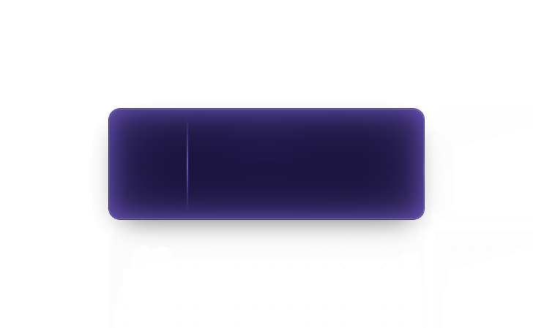




路演提纲
06 / 73
五分钟
看懂全链路
SECTIONS · 章
节
05
01
故事内核
02
行业痛点
证词之外的叙事定位与类型
为什么AI视频总是塑料感
章
03
Skill对比
04
四层工作流
手写vs工具链的质量鸿沟
锁定角色/空间/节奏/视频
从故事到Skill工具链，
05
多项目验证
从对比数据到多项目验
三种类型证明可复用性
证——AI短剧的新生产
范式。

Slide 3

故事内核
23 / 73
证词之外
Beyond
周妍被林晚的遗留语音引回旧公寓，却一步步走进技术与空间
精准设计的无痕陷阱。一部8分钟以AI语音合成犯罪为核心的冷
调悬疑短剧。
72
镜
完整镜头设计
01
类型定位
8分钟冷调悬疑，声音先于画面的惊悚
02
技术叙事
AI语音复刻作为犯罪工具的社会寓言
03
影像风格
多机位混合运镜、冷调低饱和、单一光源

Slide 4


核心对比
50 / 73
提示词质量
天差地别
▲
手写提示词
▼
Skill生成
63.9
≈10
%
亿/笔
资金流向头部湾区
平均单笔估值门槛
无画质规格=全靠AI自己猜
8K·ARRI色彩·光追·PBR一键锁
每镜重新描述角色=漂移失控
VS
挂载参考图+MP3=全片一人一声
镜头之间断裂=无连续性
首帧衔接=上一镜结尾画面

Slide 5




效率对比
19 / 73
量化差距
HARD DATA
创历史新高
占全美 VC 近 1/3
头部高度追捧
地理护城河
120→5
95%
100%
6
分钟/镜
角色一致率
首帧衔接率
生成速度提升24倍
vs手写仅30%
vs手写0%断裂
三个项目100%复用

Slide 6

生产方法
43 / 73
四层锁定
WORKFLOW
01
02
03
04
角色参考板
场景锚点图
12宫格分镜
视频生成
三视图+定妆照=全片同一
307/电梯/设备间/露台空间
铅笔线稿锁运镜推进和动作
参考图驱动——最后一层只
张脸不漂移
一致性锁定
势能
负责动起来
→
→
→

Slide 7




工具能力
57 / 73
Skill工具链
6 SKILLS
六套可复用Agent Skill，覆盖从剧本创作到视频交付的完整链路，每启动新项目直
接调用。
03
编剧 Skill
编剧 Skill
03
创作层
剧本/Treatment/角色圣经/分镜表自动生成
02
分镜与资产
02
分镜与资产
视觉层
Shotlist Builder + Scene Board + Asset Canvas
01
视频生成
交付层
01
视频生成
Seedance 2.0提示词模板 + 对白节奏优化

Slide 8




多项目验证
52 / 73
一套工具
三种风格
同一套Skill工具链产出完全不同类型的作品，验证可复用性。后续可替换为实际视
频片段。
01
悬疑
02
动画
03
萌宠
04
宣传
证词之外 · 72镜
身体小队 · 26镜
换了个毛 · 8段
哈兰德AI宣传片
·

Slide 9

已有成果
28 / 73
制作实例
SHOWCASE
以下为已完成的资产和视频片段预览位，可在编辑器中直接替换为实际素材。
场景锚点图

Slide 10



未来规划
55 / 73
规模化路线
ROADMAP
证词之外验证闭环后，Skill工具链直接迁移到更多项目，实现规模化AI内容生产。
当前
01
Q3
02
Q4
03
证词之外交付
多项目复用
规模化生产
72镜全片完成、工作流验证闭环
身体小队/换了个毛直接调用Skill链
标准化AI短剧工厂、周更节奏

Slide 11

加入我们
58 / 73
一起创造
JOIN US
AI短剧不是未来，是现在。我们正在用工具链
证明：一个人加一套Skill，就能持续产出院线
级短片。
110
亿美元
BEYOND
2024 年融资 · 估值超 190 亿
算力云
NVIDIA 长约
H100 / H200

